Slide 1
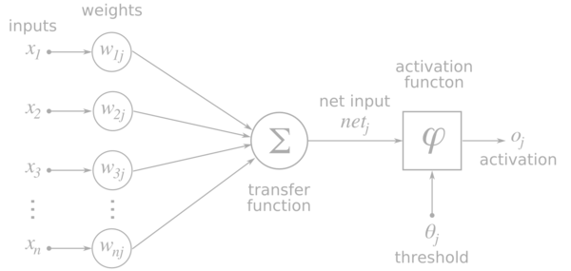
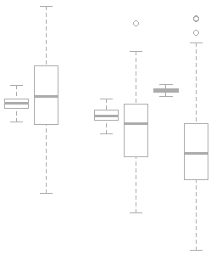
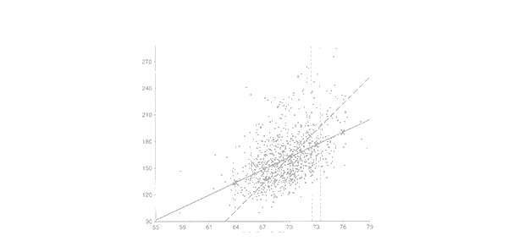
$$P\left(A_{j} | B\right)=\frac{P\left(A_{j}\right)P(B|A_{j})}{\sum_{i=1}^{N}{P\left(A_{i}\right)P(B|A_{i})}}$$
Метод динамической конфигурации сетевой инфраструктуры в сетях SDN
Поляков Е.В.
$$\left\langle Ω,𝔘, \left.ℙ\right\rangle \right.$$

Slide 2
Метод динамической конфигурации SDN. Введение
Цель
Цель работы :
Обосновать проблемы традиционных сетей
Провести исследование работы сетей SDN
Выявить основные недостатки SDN
Исследовать существующие методы повышения производительности и эффективности SDN
Предложить новый метод повышения производительности и эффективности работы сетей SDN

Slide 3
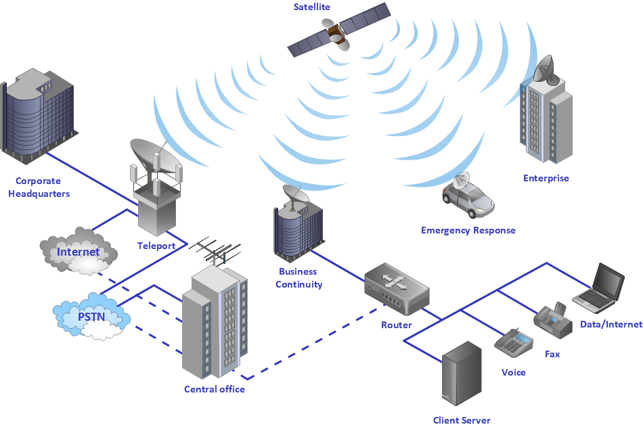
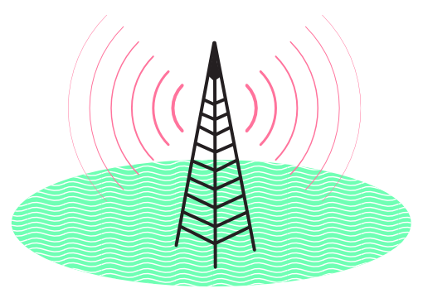
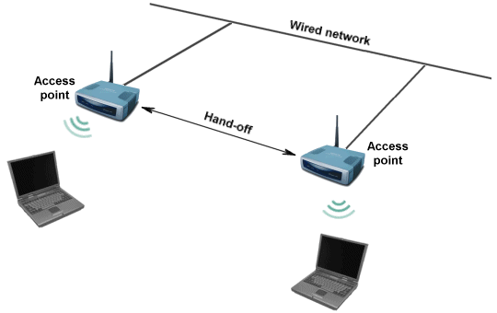
Метод динамической конфигурации SDN. Введение
Введение

Slide 4
Метод динамической конфигурации SDN. Введение
Проблемы ВС
Научно-технические – сегодня чрезвычайно сложно, а в большинстве случаев невозможно предвидеть как поведут себя такие системы как компьютерные сети;
Экономические – построение сетей является дорогой и сложной задачей, которую невозможно решить без привлечения специалистов высшего звена;
Проблемы развития – существующая архитектура имеет множество недостатков, которые мешают возможностям проведения экспериментов, создания и внедрения новых сервисов.

Slide 5
Метод динамической конфигурации SDN. Введение
Традиционное сетевое оборудование
Приложение
Приложение
…
Приложение
Операционная система
Оборудование для передачи пакетов

Slide 6
Метод динамической конфигурации SDN. Введение
Идеология SDN
Разделение процессов передачи и управления данными;
Единый интерфейс независящий от поставщика между уровнями управления и передачи данных;
Централизованное управление, реализуемое с помощью контроллера с операционной системой и сетевыми приложениями;
Виртуализация физических ресурсов.

Slide 7
Метод динамической конфигурации SDN. Введение
Архитектура SDN
Уровень приложений
Приложения
API
Уровень управления
Сетевые сервисы
OpenFlow
Уровень инфраструктуры

Slide 8
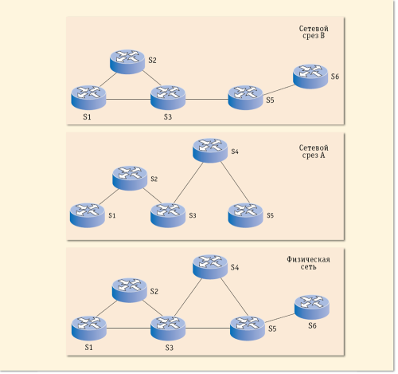
Метод динамической конфигурации SDN. Введение
Виртуализация SDN
Виртуализация – изоляция сетевого трафика, группирование нескольких потоков данных с различными характеристиками в рамках одной логической сети. Такие срезы могут изолированно использовать свою адресацию, алгоритмы маршрутизации и т.д.
Разделение плоскостей управления и передачи данных реализуемо задействуя имеющуюся физическую сеть, без ее изменения применив виртуальные коммутаторы.

Slide 9
Метод динамической конфигурации SDN. Введение
Будущее SDN
Причины необходимости SDN:
Интернет вещей
Повышенные нагрузки на сеть
Сложности конфигурирования множества устройств
Управление множеством устройств
Требования безопасности
Факторы сдерживающие внедрение SDN:
Альтернативные подходы

Slide 10
Метод динамической конфигурации SDN. Введение
Существующие подходы к оптимизации
Оптимизация работы TCAM
Оптимизация на основе изменения схем маршрутизации
Модификация алгоритмов маршрутизации (поиск кратчайших расстояний)
Оптимизация на основе создания новых протоколов взаимодействия
Оптимизация на основе социальной информации

Slide 11
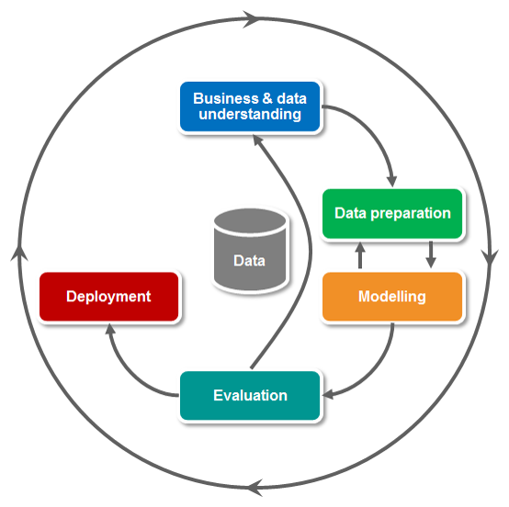
Метод динамической конфигурации SDN. Введение
Машинное обучение
Стандартный процесс анализа данных
Понимание бизнес-целей;
Начальное изучение данных;
Подготовка данных;
Моделирование;
Оценка;
Внедрение.

Slide 12
Метод динамической конфигурации SDN. Введение
Динамическое машинное обучение
Динамическое машинное обучение (Online machine learning) это - метод машинного обучения в условиях последовательного поступления данных. В отличие от методов обучения периодического действия, которые могут быть использованы на заранее подготовленной большой обучающей выборке, динамические методы позволяют производить анализ на каждом шаге, и подстраиваться под условия изменения данных в режиме реального времени.

Slide 13
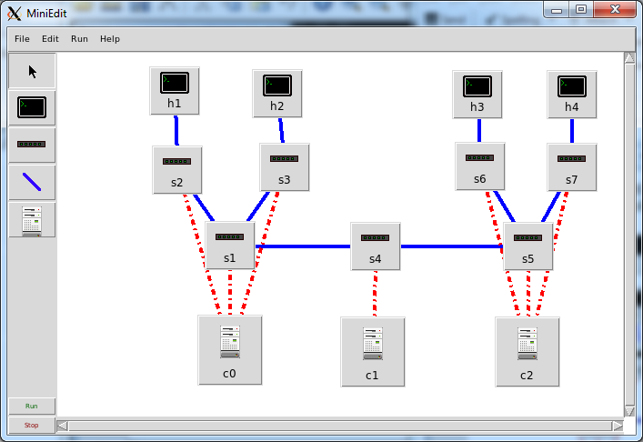
Метод динамической конфигурации SDN. Введение
Инструмент для экспериментов над SDN
Mininet – это эмулятор компьютерной сети. Под компьютерной сетью в данном случае подразумеваются простые компьютеры – хосты, коммутаторы, а также OpenFlow–контроллеры. С помощью определенного синтаксиса в интерпретаторе текстовых команд можно разворачивать сети с любым количеством хостов, коммутаторов в различныx топологиях, на одной виртуальной машине. Mininet позволяет менять конфигурацию, расширять наборы программного обеспечения и утилит.

Slide 14
Метод динамической конфигурации SDN. Введение
Заключение
Направления дальнейших исследований:
Моделирование и исследование стандартных алгоритмов маршрутизации, включающие в себя методы поиска кратчайших расстояний между узлами сети;
Создание модели и программного обеспечения, реализующего алгоритмы динамического машинного обучения для проведения исследований;
Проведение сравнительного анализа полученных результатов.

Slide 15
Спасибо за внимание!
© 2017 Поляков Евгений

